Slide 1
ROZLIŠOVANIE DOMÁCICH IHLIČNANOV
http://www.forestportal.sk/ForestPortal/lesne_hospodarstvo/hul/skratky_systematiky/atlas_drevin.html
Picea abies, Abies alba, Pinus sylvestris, Pinus nigra, Pinus mugo, Pinus cembra, Larix decidua, Taxus baccata, Juniperus communis

Slide 2
Picea abies (smrk ztepilý)
Abies alba (jedle bělokorá)
s ostrým vrcholcom, rôzne typy vetvenia
kôra spočiatku červenohnedá, hladká, mierne šupinatá, neskôr sa vytvára hnedá, odlupjúca sa v "peniažtekoch"
ihlice sú skrutkovito postavené, ostro zahrotené, pichľavé, na báze zúžené, mierne prehnuté
šišky sú nerozpadavé, na konároch visia nadol
pôvodný vo vyšších polohách, hojne vysádzaný aj nižšie, posledných rokoch výrazne odumiera vplyvom kombinácie rôznych faktorov
s tupým, často až plochým vrcholcom (tzv. bocianie hniezdo)
hladká, bielosivá, neskôr tvorí hrubo šupinovitú borku
ihlice sú ploské, na zatienených konároch vo 2 radoch, tupé, nepichľavé, 2 výrazné pásy prieduchov na spodnej strane
šišky na konároch stoja, rozpadajú sa na strome a zanechávajú po sebe vretená
pôvodná v stredných horských polohách, dobre znáša zátieň iných drevín

Slide 3
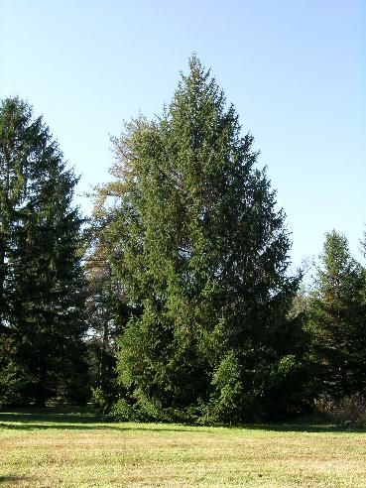
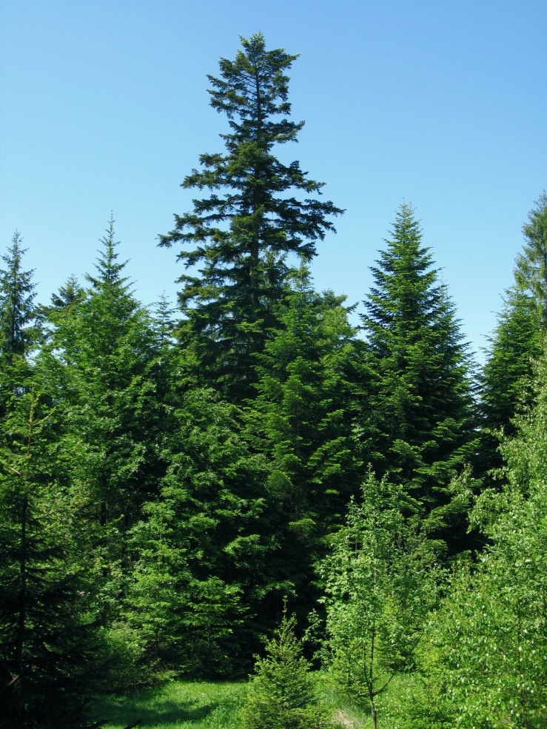
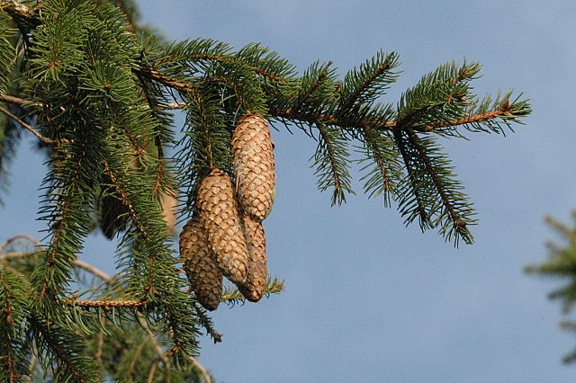
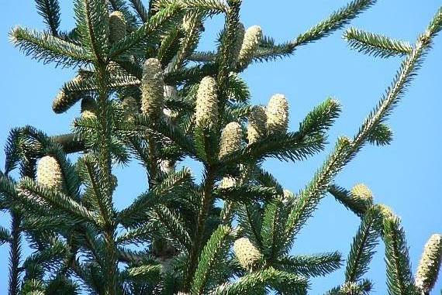

Slide 4
Pinus sylvestris (borovice lesní)
Pinus nigra (borovice černá)
s riedkou korunou a výrazne žltohnedou hornou časťou kmeňa, tri typy vetvenia od úzkej valcovitej koruny až po širokú dážnikovitú
ihlice sú na priereze polkruhovité, po 2 vo zväzočkoch, 40 - 80 mm dlhé
kvôli svetlomilnosti sa prirodzene vyskytuje na najextrémnejších stanovištiach (zamokrených, veľmi kyslých alebo presychavých), ako pionierska drevina
s hustými zhlukmi ihlíc v korune, horná časť kmeňa výrazne sivočierna, celkový dojem tmavší
ihlice sú tmavozelené, veľmi dlhé (80-160 mm), po 2 vo zväzočkoch, na priereze polkruhovité
zelenosivá až hnedosivá, borka je čiernosivá, v hornej časti kmeňa
introdukovaný druh, je menej mrazuvzdorná ako borovica lesná, Pôvod: Rakúsko, existuje aj sicílsky podruh

Slide 5
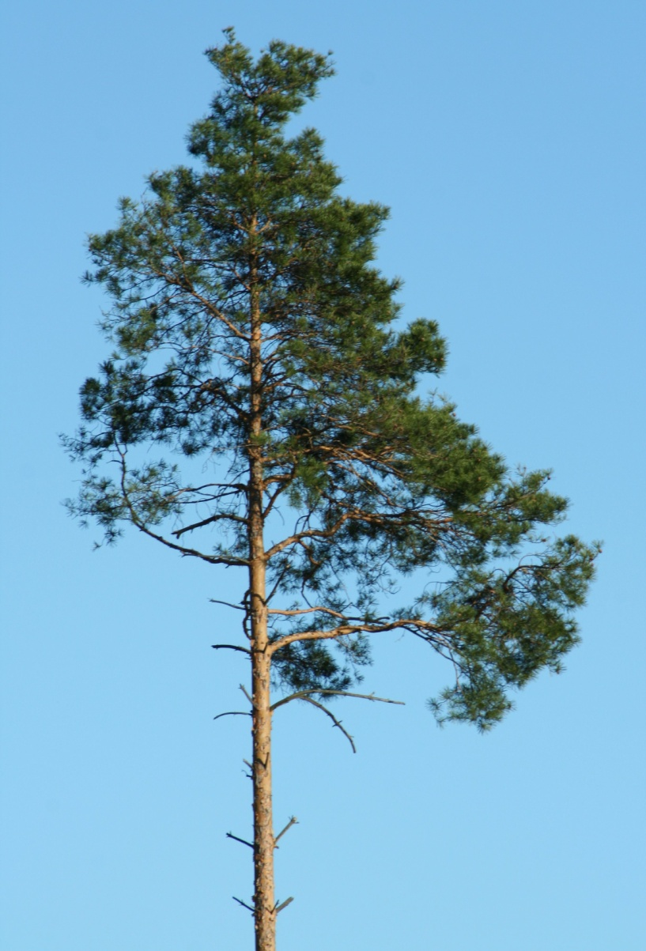
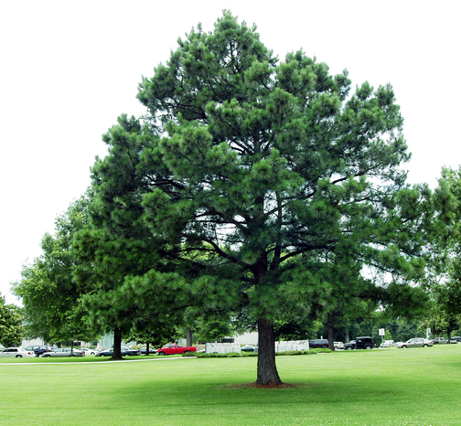

Slide 6
Pinus cembra (borovice limba)
Pinus mugo (borovice kleč)
pomerne dlho si uchováva kompaktnú vajcovitú korunu, neskôr je koruna redšia, vrcholec ostáva hustý
ihlice sú zelené, dlhé 50 - 100 mm), po 5 vo zväzočkoch, na vnútornej strane ihlice belavý pás prieduchov
sivozelená, už v mladom veku sa vytvára červenohnedá až sivohnedá borka s pozdĺžnymi prasklinami
strom vysokých horských polôh
poliehavý ker s vystúpavými vetvami, pomerne husto oihličený
ihlice sú tmavozelené, dlhé 20 - 80 mm), po 2 vo zväzočkoch, na priereze polkruhovité, husté a kompaktné
hnedosivá, postupne sa vytvára tmavosivá, občas hnedastá rozpukaná borka
vytvára samostaný vegetačný stupeň nad hornou hranicou lesa, porasty ťažko priechodné

Slide 7
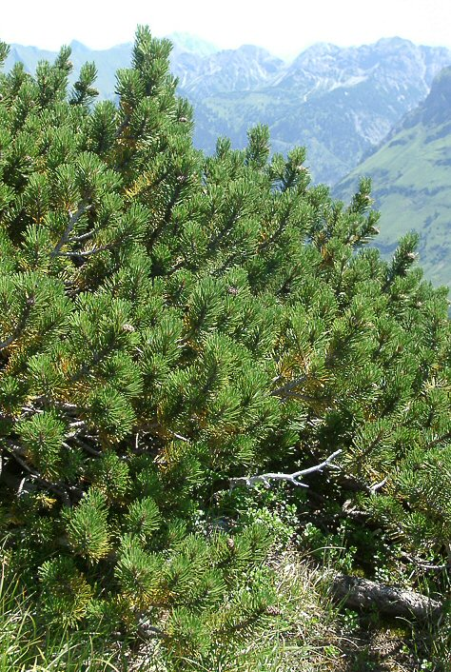
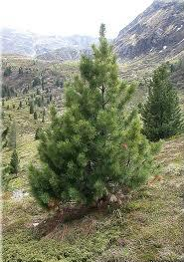
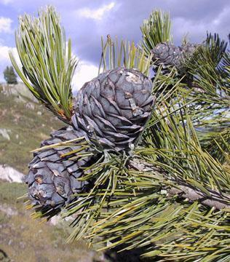
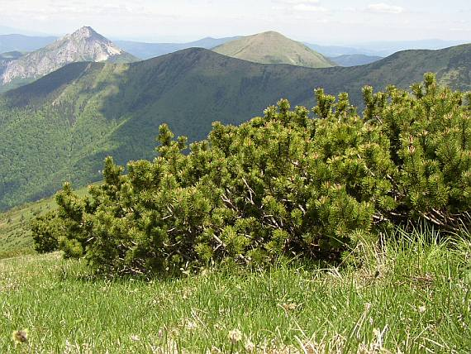

Slide 8
Pseudotsuga
Menziesii (douglaska tisolistá)
Larix decidua (modřín opadavý)
vysoký opadavý ihličnatý strom s riedkou svetlozelenou korunou
ihlice jemné, sviežozelené až modrasté, na konárikoch vyrastajú jednotlivo a sú dlhšie (4 až 5 cm), na brachyblastoch sú vo zväzočkoch po 20 - 50 a sú kratšie
strom vysokých horských polôh, často vysádzaný aj nižšie, správa sa ako pionierska drevina
vysoký až veľmi vysoký ihličnatý strom so zaokrúhlenou korunou
ihlice sú špirálovite usporiadané, leské, 15 – 35 mm dlhé, na spodnej strane s 2 belavými pruhmi
podporné trojcípe šupiny vyčnievajúce z šišky
rastie v oblastiach s prímorským podnebím, s miernou vlhkou zimou a chladným suchým letom, s malým kolísaním teplôt a krátkym mrazivým obdobím

Slide 9
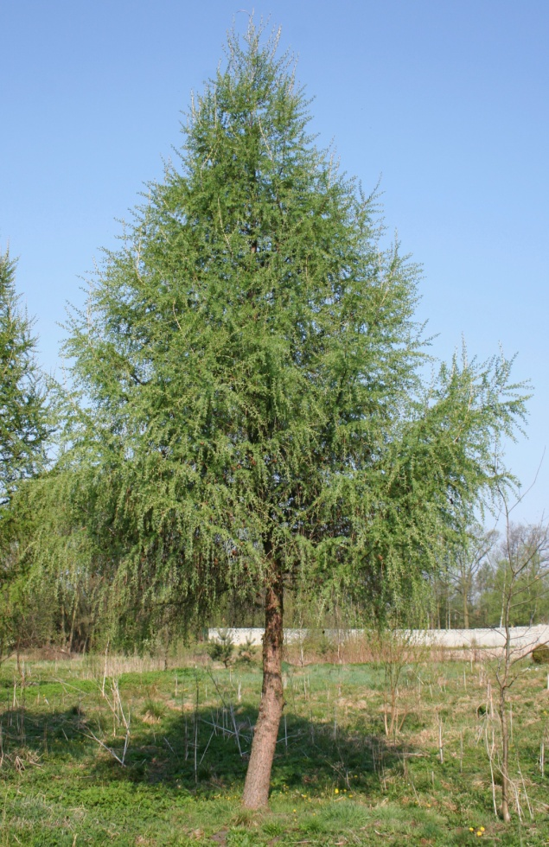
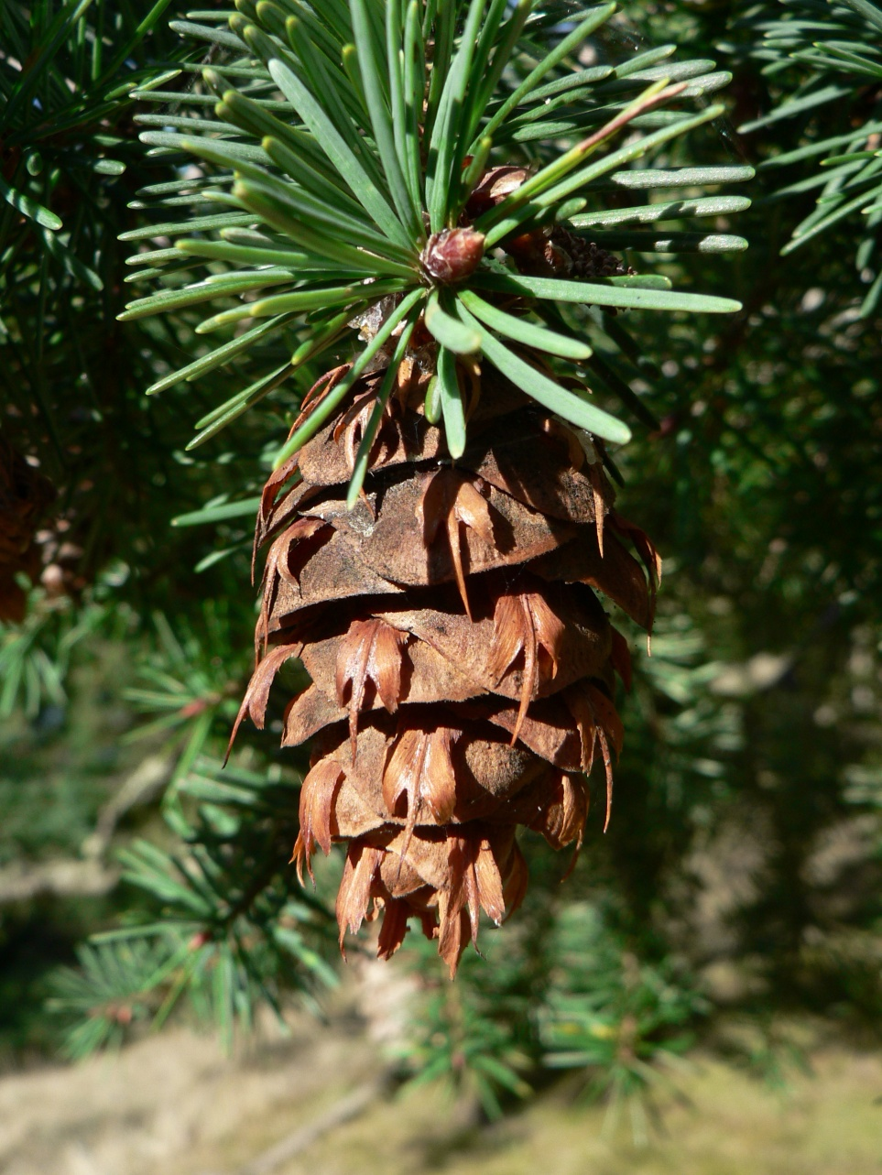
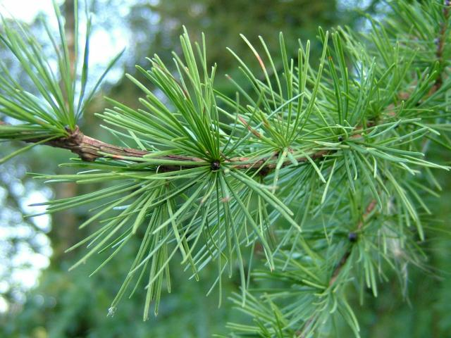

Slide 10
Taxus baccata (tis červený)
Juniperus communis (jalovec obecný)
pomaly rastúci ker alebo strom, ktorého kmeň nemá živicu
tenká, odlupujúca sa borka je hnedočervená až hnedosivá
ihlice sú usporiadané v dvoch radoch a majú stredné rebro
semená obklopena červeným dužnatým mieškom o priemere 8 až 10 mm
dnes už zriedkavý druh vápencových bučín, veľmi často vysádzaný v záhradách a parkoch
ker, ktorý má často viac kmeňov
borka je sivohnedá, šupinatá
ihlice majú biely pásik a sú usporiadané v trojpočetných praslenoch
bobule modročiernej farby sú oinovatené a dozrievajú v treťom roku
drevina so širokým ekologickým rozpätím, hojne sa vyskytuje i v subalpínskom stupni

Slide 11
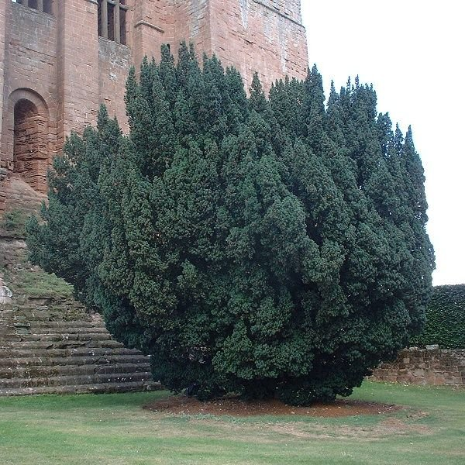
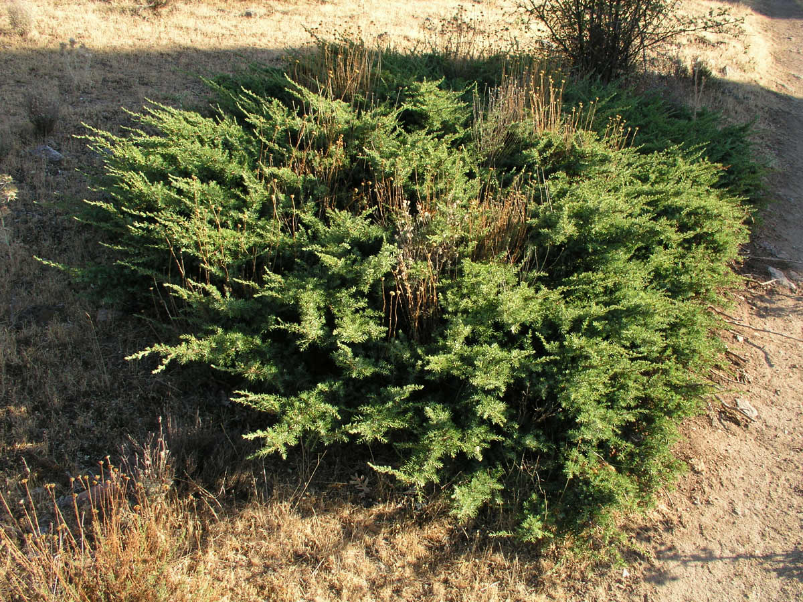
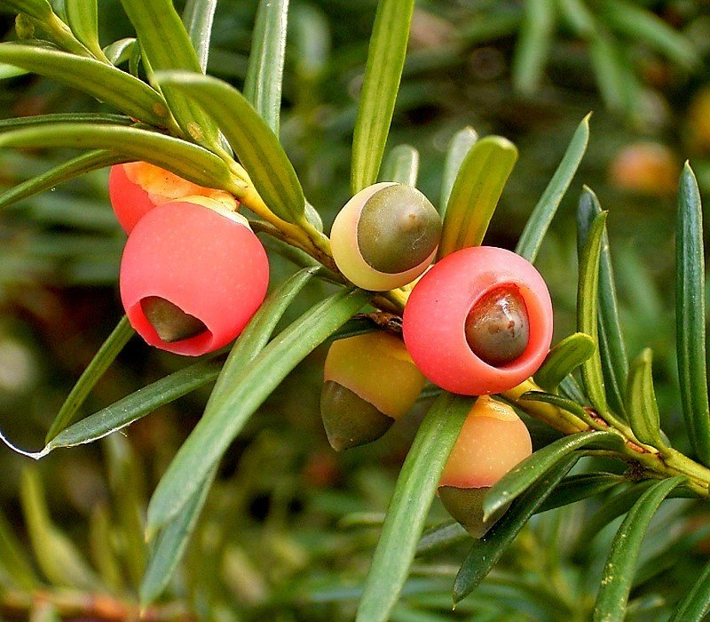
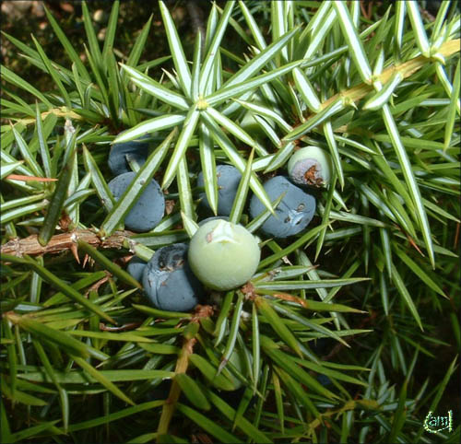

Slide 12
ROZLIŠOVANIE DUBOV
Quercus petraea, Quercus robur, Quercus pubescens, Quercus cerris

Slide 13
Quercus petraea (dub zimní)
Quercus robur (dub letní)
strom vysoký do 30 - 35 m s kompaktnou korunou
listy sú perovito laločnaté, na báze klinovito prechádzajúce do zreteľnej stopky (tzv. šponovky)
plody sú súdkovité, žalude na krátkych stopkách (takmer sediace)
oceánický druh, skôr kyslomilný, nemá rád oglejené pôdy, častý na suchých pôdach, nevyskytuje sa v kotlinách (neznáša extrémne mrazy))
najvyšší a najmohutnejší z našich dubov (až do 45 m), koruna nepravidelná, u solitérov široká
listy sú perovito laločnaté so širokými zárezmi, často asymetrické, na báze srdcovité (tzv. bombardiaky)
strom lužných lesov a zamokrených pôd (trochu vlhkomilný) a kotlín (znáša kontinentálnu klímu) - jeho areál siaha omnoho východnejšie aj severnejšie ako u duba zimného

Slide 14
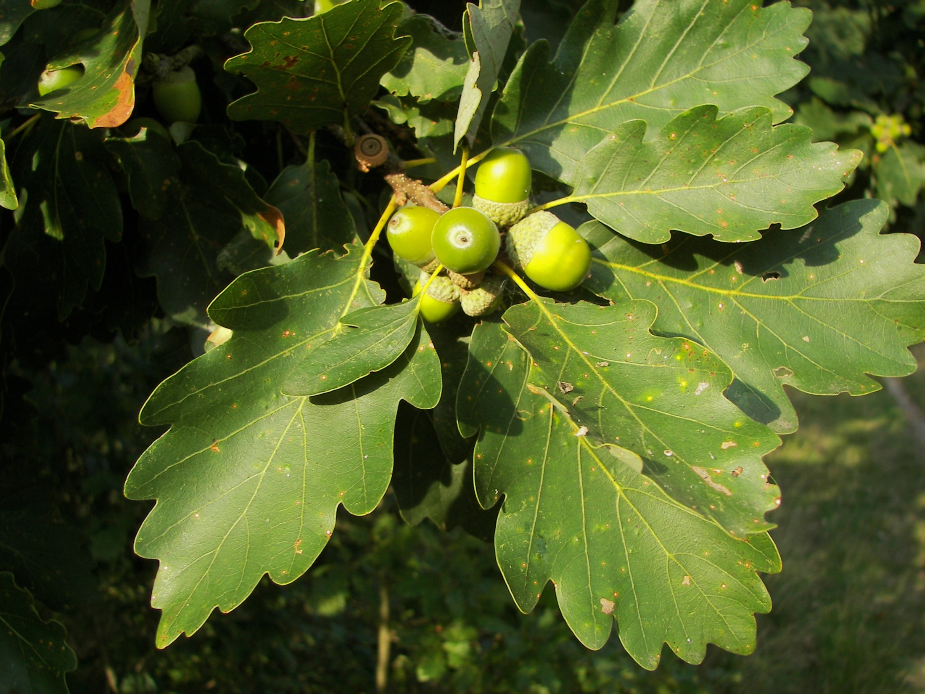

Slide 15
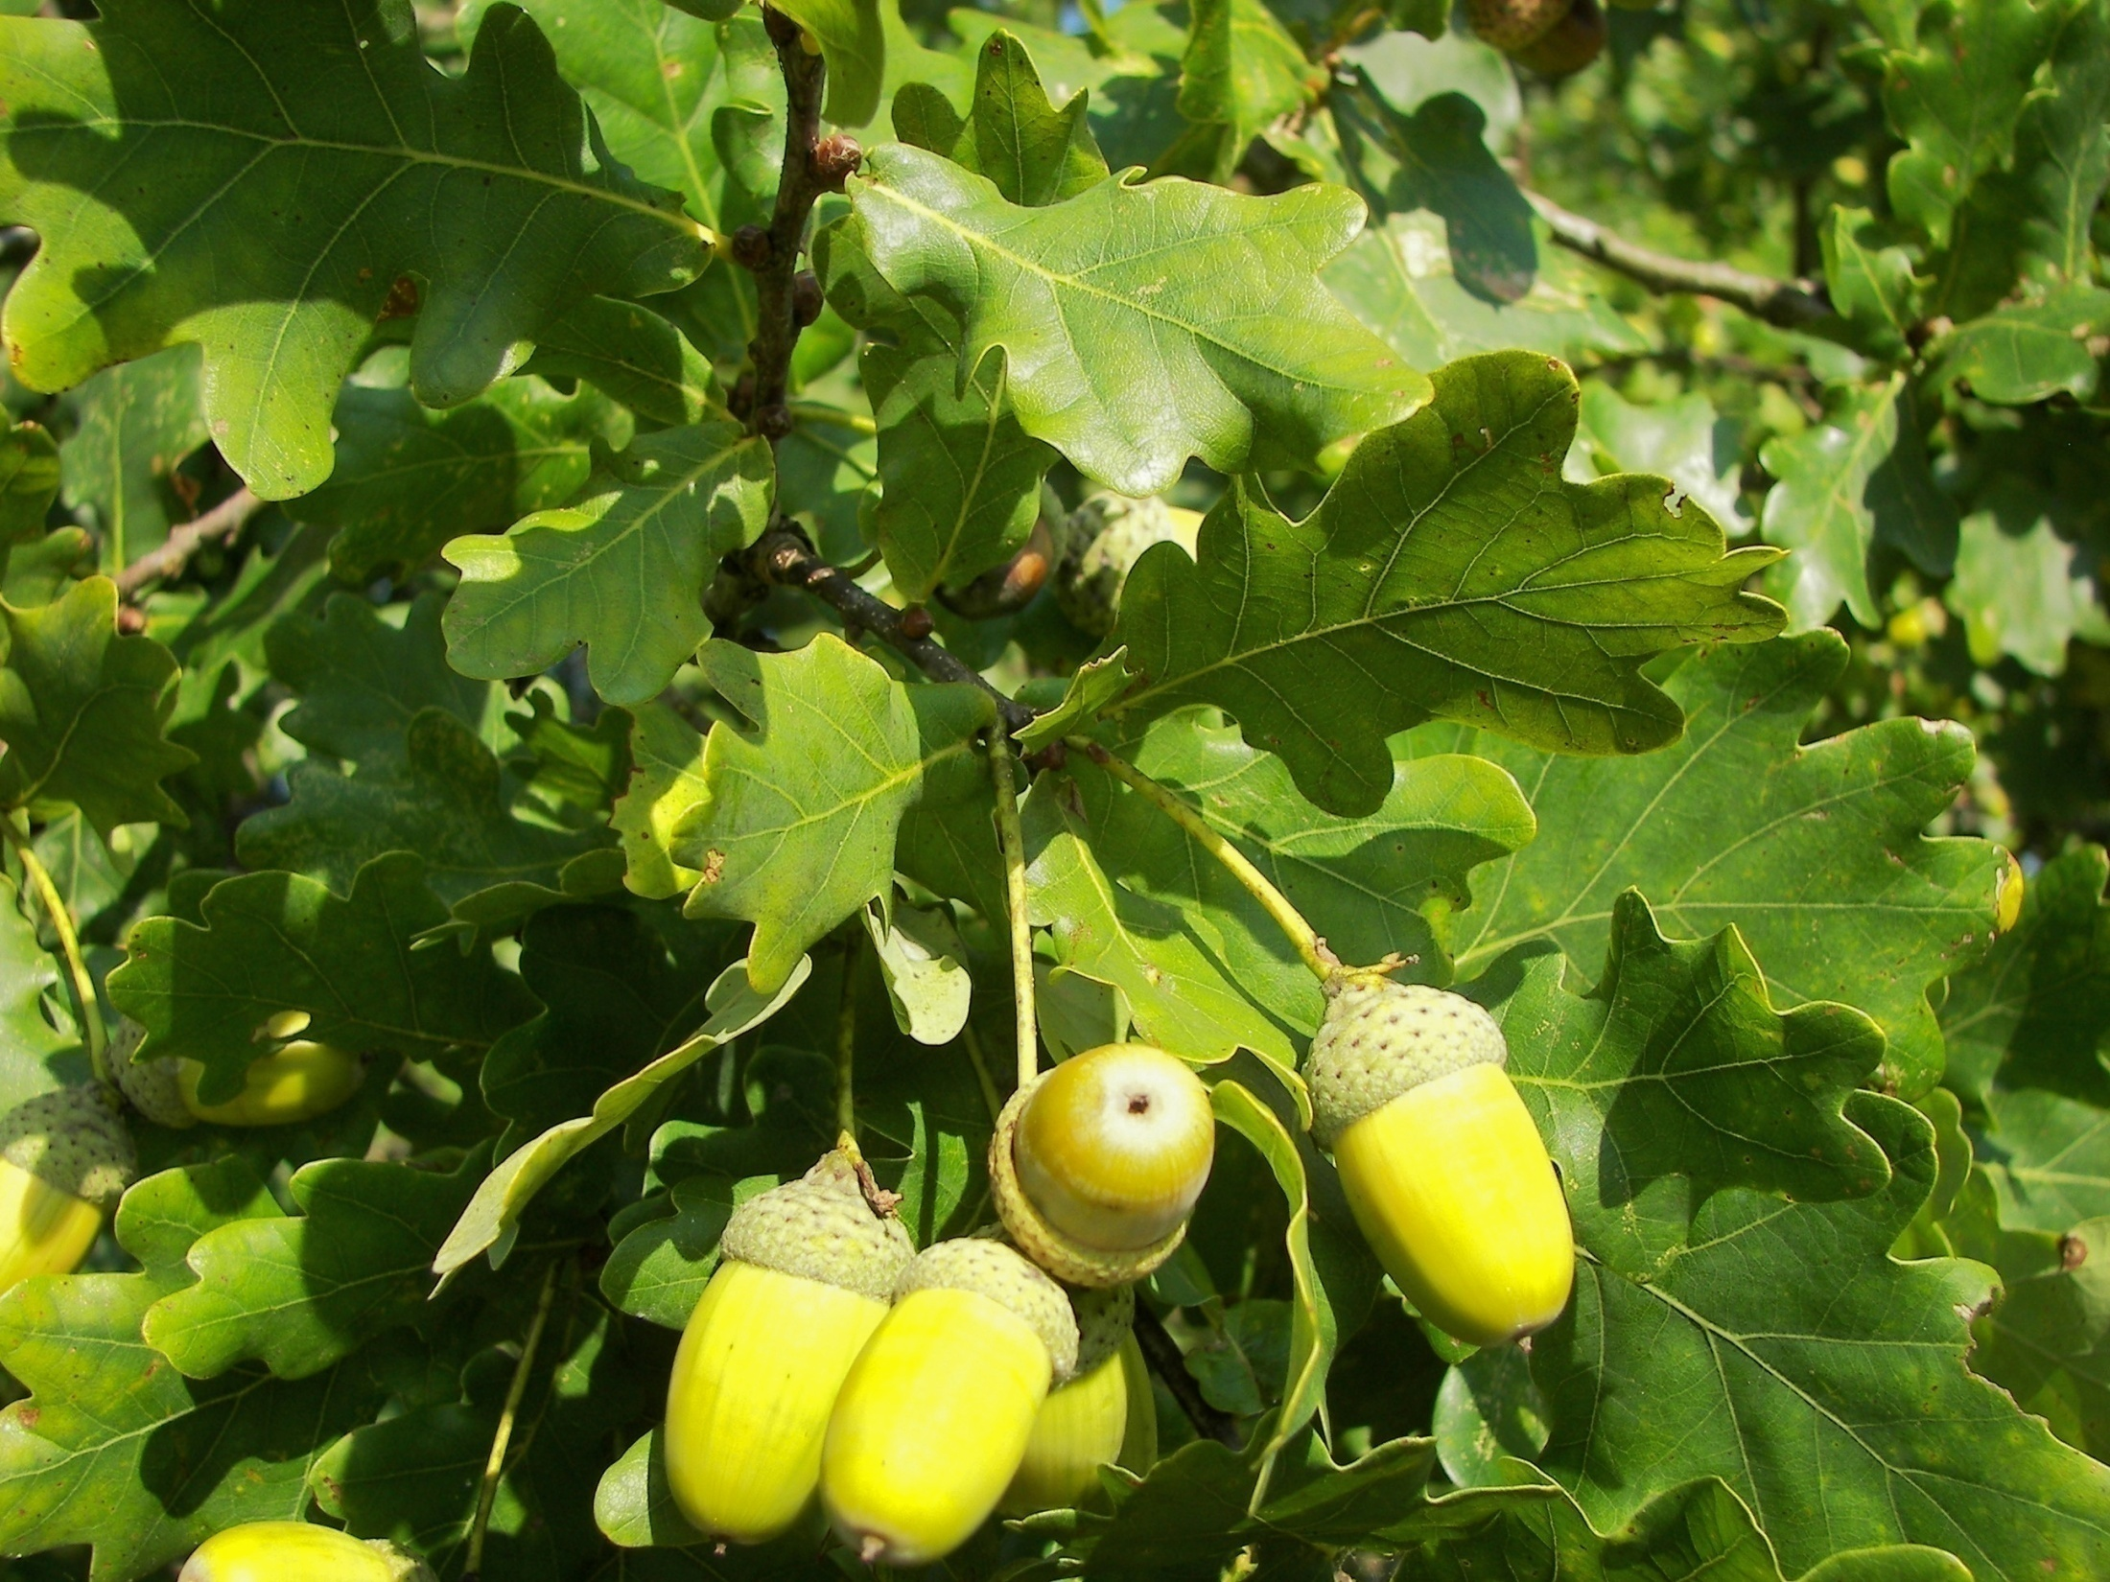

Slide 16
Quercus pubescens (dub pýřitý /šípák)
Quercus cerris (dub cer)
žalude na krátkych plstnatých stopkách
výrazne teplomilný, sucho znášajúci druh náročný na svetlo, rastie na bázických horninách v južnej časti Slovenska (na severnom okraji areálu len na vápencoch)
listy sú podlhovasto až obrátene vajcovité, perovito laločnaté až perovito strihané, na líci lesklé, na rube žltozelené, plstnaté
plody sú žalude 25–30 mm dlhé, hnedočervené, čiašky pokryté tuhými, naspäť ohnutými šupinami
svetlomilná a teplomilná drevina, odolná voči vysokým teplotám a suchu, rastie na kyslých aj bázických horninách

Slide 17
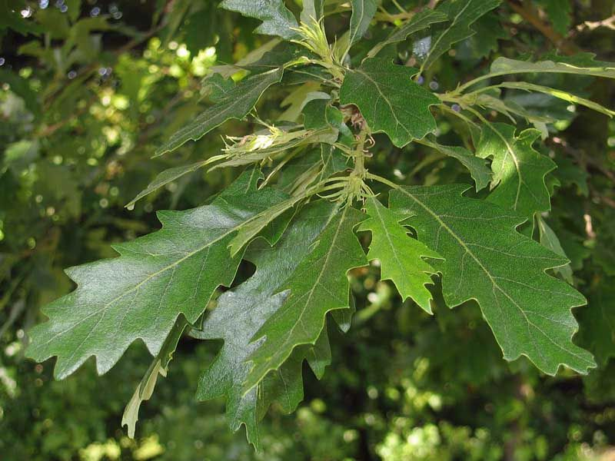
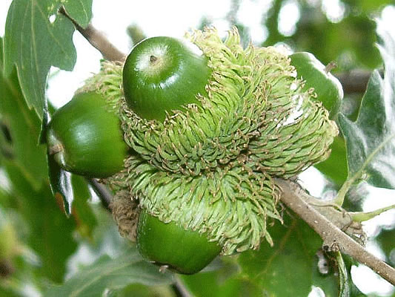

Slide 18
Fagus sylvatica (buk lesní)
Carpinus betulus (habr obecný)
listy sú vajcovité, mierne zahrotené celistvookrajové, v mladosti jemne chĺpkaté, neskôr lysé, lesklé, kožovité, mierne zvlnené
kôra je spočiatku hnedá, neskôr sivá, zväčša ostáva hladká
Plodý sú trojhranné nažky (známe ako bukvice), hnedé, lesklé, uložené sú po 2 v drevnatej ostnatej čiaške
oceánska tieňomilná a značne tienivá drevina, na Slovensku je najviac zastúpenou drevinou
Listy sú vajcovité, zahrotené, s pílovitým okrajom a výrazne vystupujúcimi žilkami, v mladosti sú "poskladané" pozdĺž žiliek
kôra hladká spočiatku červenohnedá, neskôr sivohnedá, hladká, so svetlejšími žltkastými pásmi, ktoré kmeňom dávajú žilnatý vzhľad
u nás je považovaný za teplomilný, v skutočnosti je však mrazuvzdornejší než buk, v bučinách sa nepresadzuje len kvôli nižšiemu vzrastu.

Slide 19
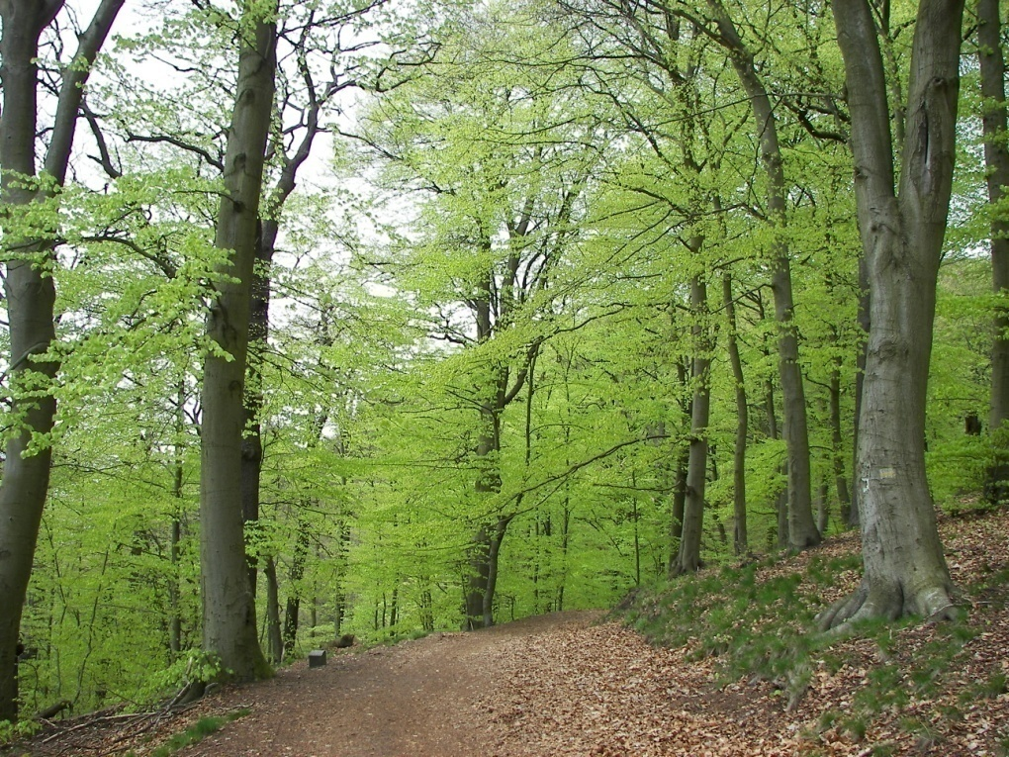
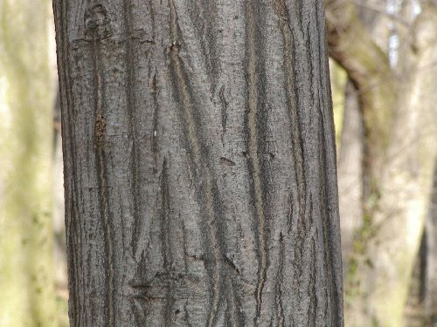
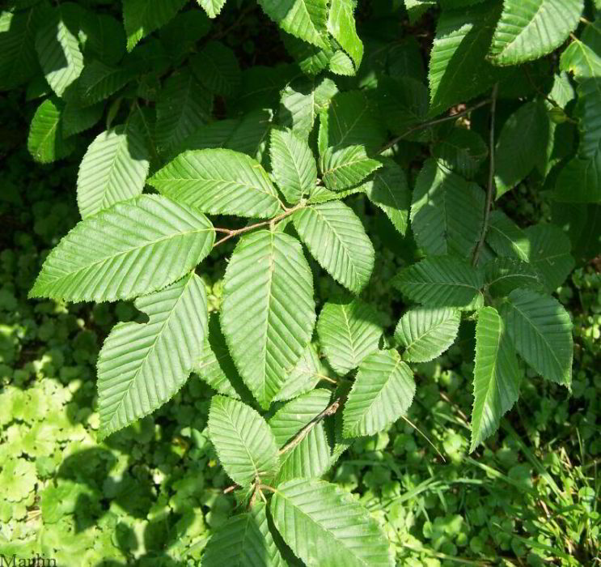
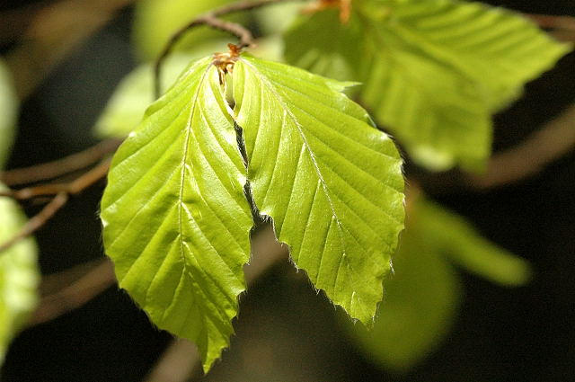

Slide 20
ROZLIŠOVANIE BRESTOV
Ulmus glabra, Ulmus laevis, Ulmus carpinifolia

Slide 21
Ulmus glabra (jilm horský)
Ulmus laevis (jilm vaz)
listy sú obrátenovajcovité, dvojito pílovitý okraj; často (nie vždy) s troma alebo piatimi špičkami, báza takmer nebýva asymetrická
kvety v hustých zväzočkoch sa objavujú pred rozvíjaním listov
plodý sú dookola krídlaté nažky, semeno je uprostred blanitého priesvitného krídla, krídlo je často zelenkasté, stopky krátke
oceánickejší druh , vystupuje o čosi vyššie do hôr ako javor mliečny, vyskytuje sa však aj v nížinách
listy sú obrátenovajcovité, okraj dvojitopílovitý, báza listu často výrazne asymetrická (jedna stana zbiehavá, druhá srdcovitá)
kvety v riedkych zväzočkoch, kvitne neskôr ako ostatné bresty
dookola krídlaté nažky, semeno je posunuté smerom k stopke brvitého nepriesvitného krídla, súplodia relatívne chudobné s dlhými visiacimi stopkami
kontinentálnejší druh vyskytujúci sa od nížin až pomerne vysoko do hôr

Slide 22
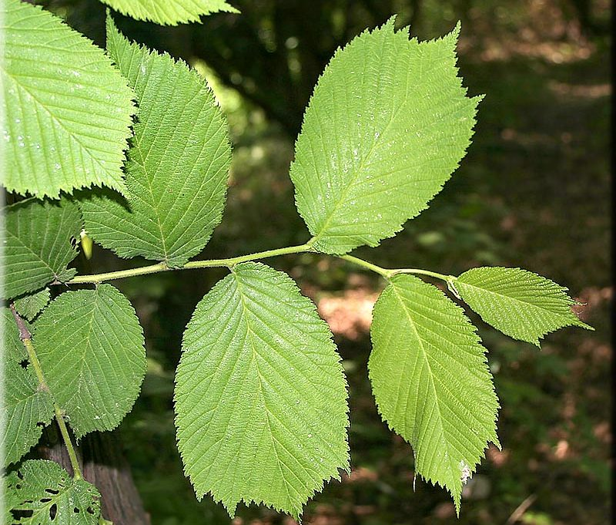
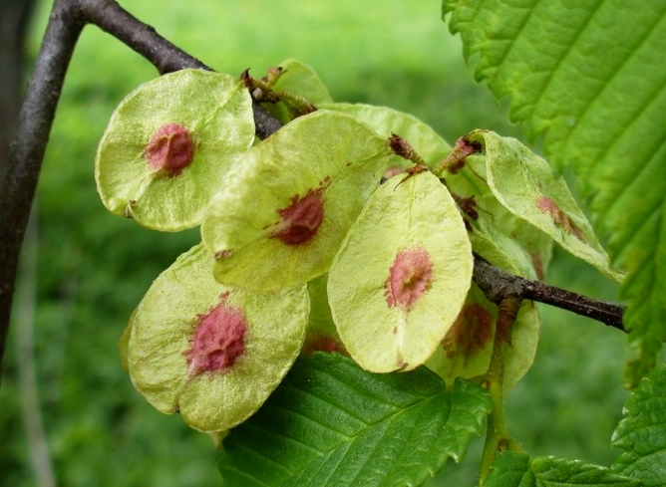
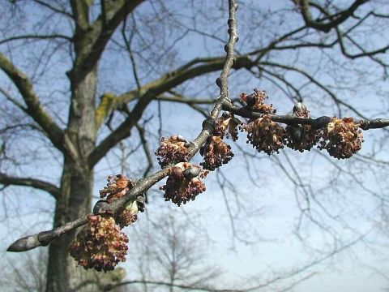

Slide 23
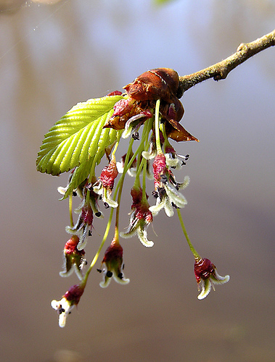
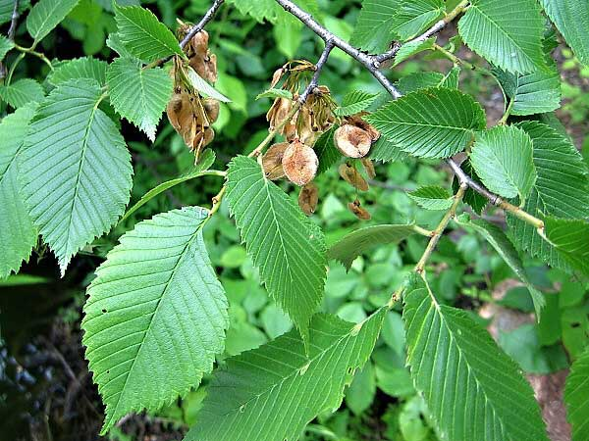

Slide 24
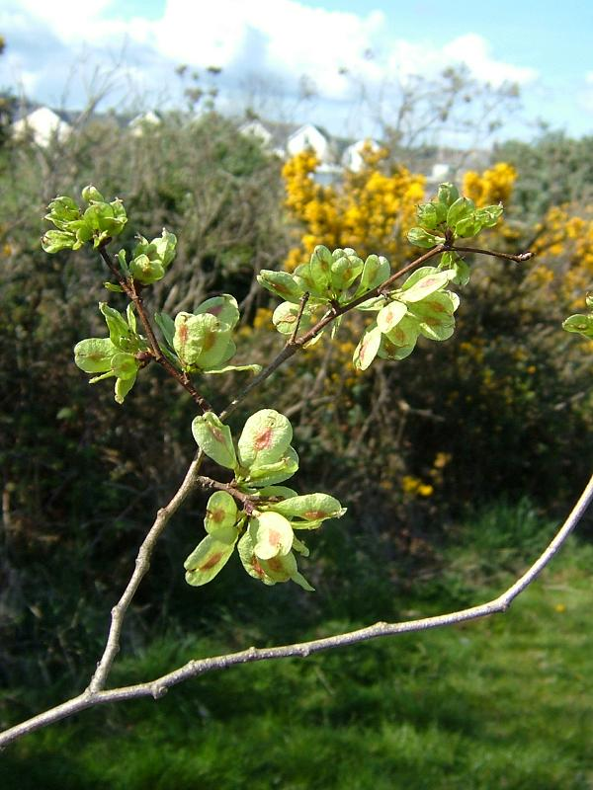
Ulmus minor (jilm habrolistý)
listy sú obrátenovajcovité, okraj dvojitopílovitý, báza listu často asymetrická (menej ako u väzu), rub listov chĺpkatý
kvety v hustých zväzočkoch
plody sú dookola krídlaté nažky, semeno je posunuté smerom k hornej tretine krádla, súplodia menšie ako u bresta horského
druh teplých stanovíšť, presychavých aj lužných, vystupuje do cca 650 m, znáša mierne zasolenie pôd

Slide 25
ROZLIŠOVANIE JAVOROV
Acer pseudoplatanus, Acer platanoides, Acer campestre, Acer tataricum

Slide 26
Acer pseudoplatanus (javor klen)
Acer platanoides (javor mléč)
listy sú dlaňovito 5-dielne s ostrými zárezmi a koncami lalokmi s relatívne tupými uhlami
kvety vo visiacich strapcoch, objavujú sa na jar spoločne s listami
plody sú krídlaté dvojnažky zvierajúce ostrý uhol, semeno je guľaté
oceánickejší druh , vystupuje o čosi vyššie do hôr ako javor mliečny, vyskytuje sa však aj v nížinách
listy sú dlaňovito 5-dielne s ostrými lalokmi a okrúhymi zárezmi
kvety sa objavujú pred olistením vo vzpriamených metlinách, pretrvávajú až do olistenia
krídlaté dvojnažky zvierajúce tupý uhol, semeno je ploché, často opadávajú v strapcoch alebo vo dvojiciach
kontinentálnejší druh vyskytujúci sa od nížin až pomerne vysoko do hôr

Slide 27
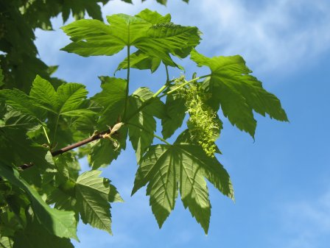
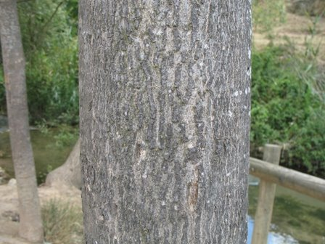
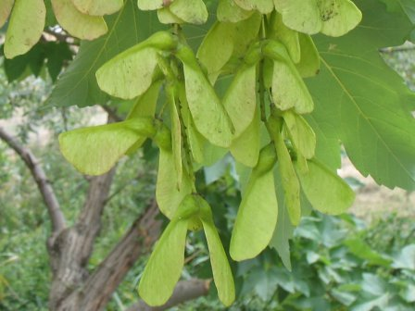
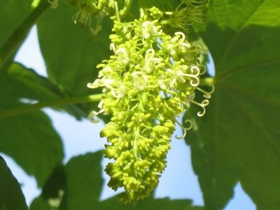
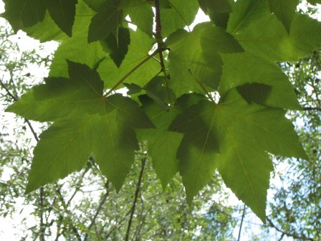

Slide 28
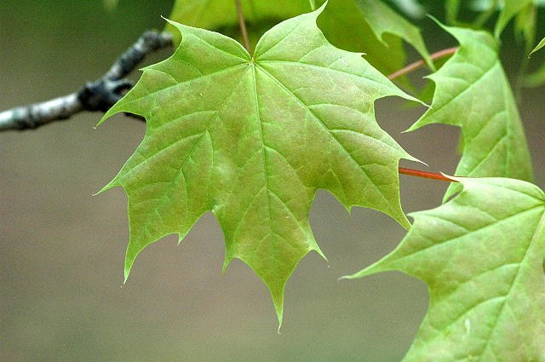
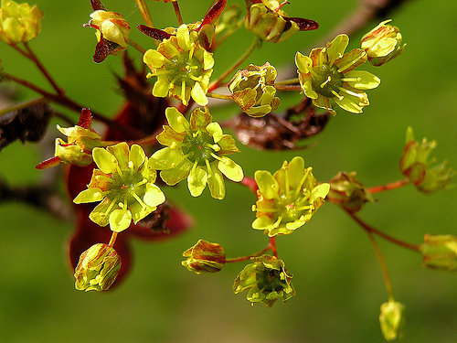
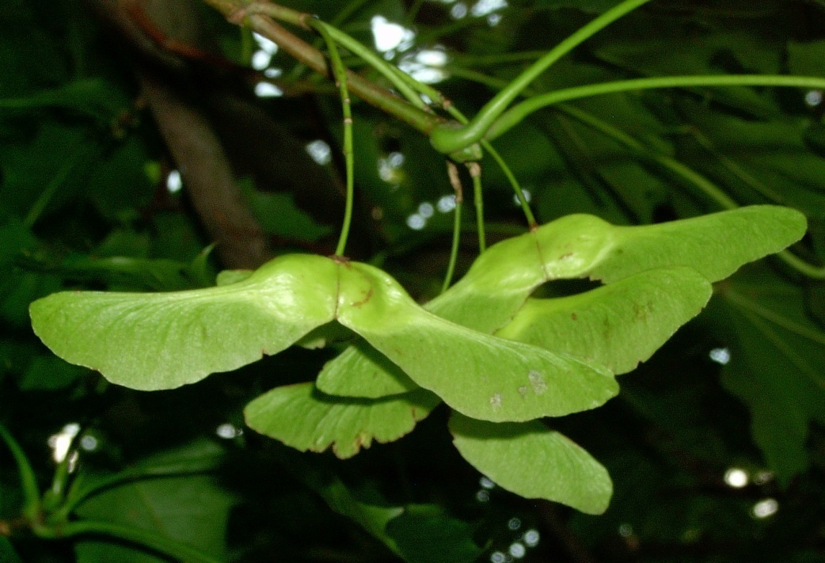
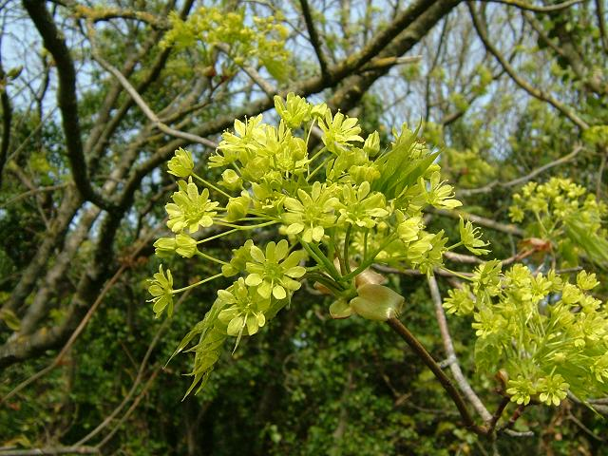

Slide 29
Acer campestre (javor babyka)
Acer tataricum (javor tatarský)
na javor relatívne malé listy s okrúhlymi koncami lalokov aj okrúhlymi zárezmi
kvety sa objavujú až po rozvití listov vo vzpriamených metlinách
plody sú krídlaté dvojnažky zvierajúce veľmi tupý až priamy uhol, semeno je ploché
druh presychavých teplých stanovíšť, najmä na vápencoch
listy sú vajcovité, "javorovité" laloky sú len nevýrazne naznačené
kvety vyrastajú vo vzpriamených metlinách na dlhých stopkách, objavujú sa pomerne neskoro po rozvití listov, sú belavé
plody sú krídlaté dvojnažky zvierajúce ostrý uhol, nažky sú menej guľaté ako u javora horského, celý plod je menší
teplomilný druh, u nás často len krovitého vzrastu, v nižších polohách aj ako nízky strom

Slide 30
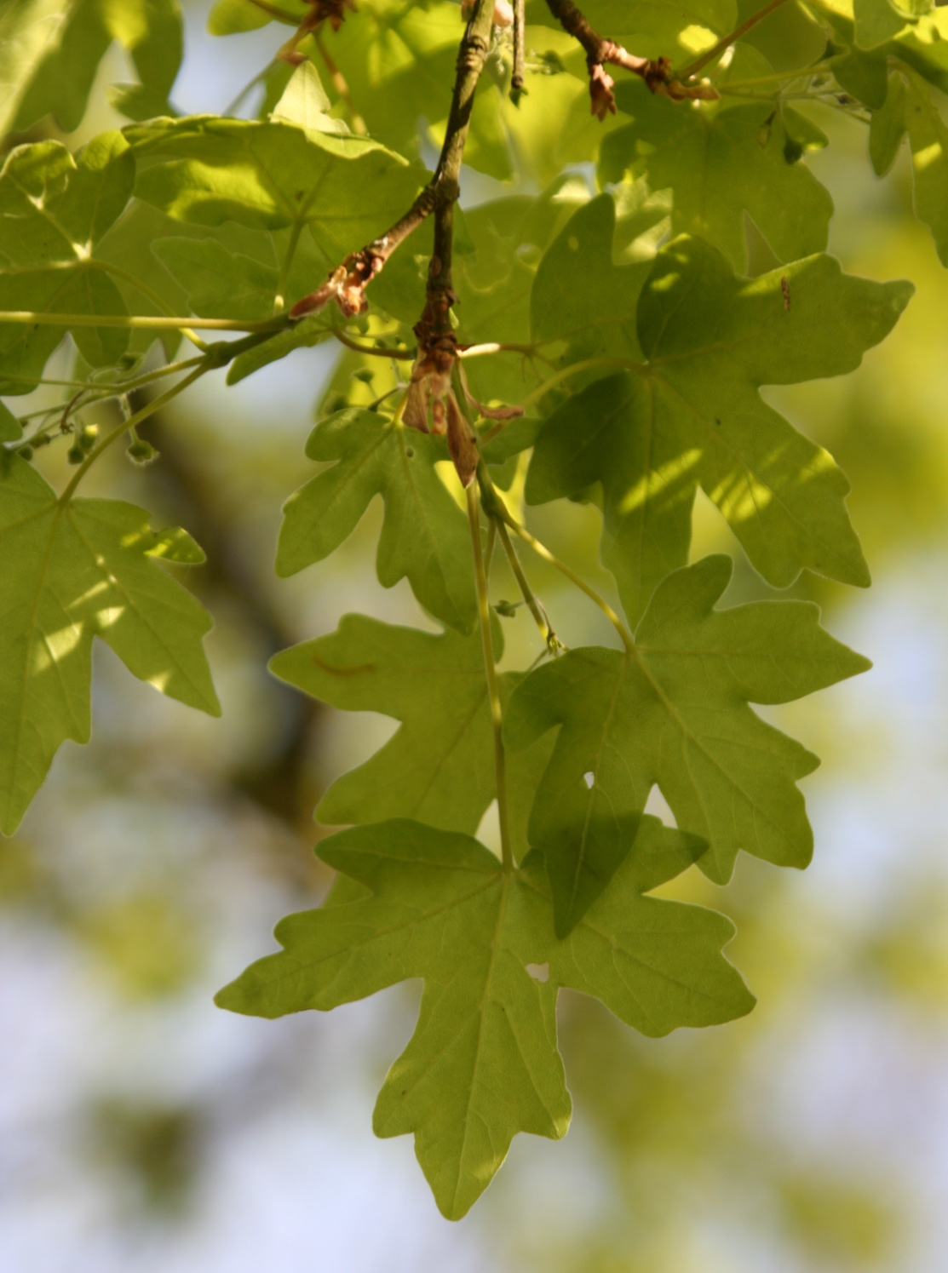
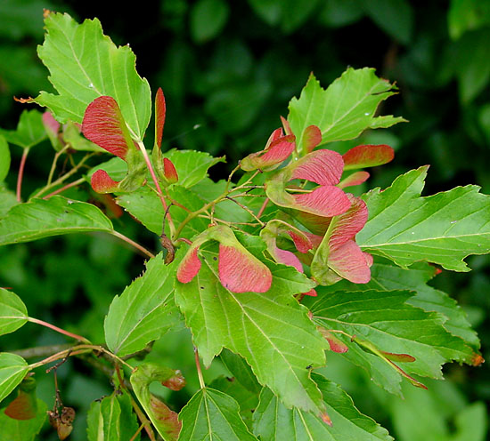
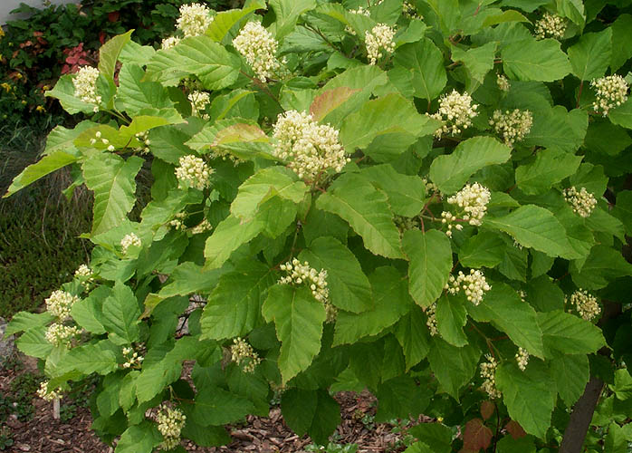

Slide 31
ROZLIŠOVANIE JASEŇOV
Fraxinus excelsior, Fraxinus ornus

Slide 32
Fraxinus excelsior (jasan ztepilý)
Fraxinus ornus (jasan zimař)
listy sa rozvíjajú pomerne neskoro, sú perovité, na rube spravidel spravidla lysé, niekedy však aj chlpaté
kvety sú zväčša uspo-riadané v rozkonárenej metline, otvárajú sa pred rozvinutím listov a dlho sú hlavným znakom stromu
plody sú jednokrídla nažka, semeno výrazne ploché, rovnako široké ako krídlo
pôvodne druh svahov , častý na sutinách, vďaka neznalosti umelo rozšírený aj na lužné stanovištia
kvety sú biele, na jaseň veľmi výrazné v bohatých a veľkých súkvetiach (jaseň kvetnatý), otvárajú sa až po rozvinutí listov
druh presychavých teplých stanovíšť, najmä na vápencoch

Slide 33
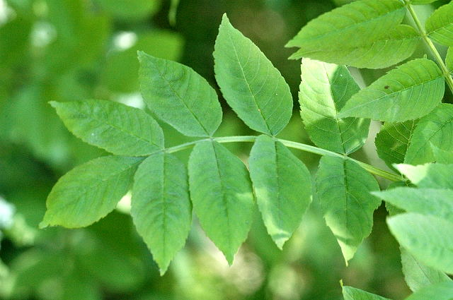
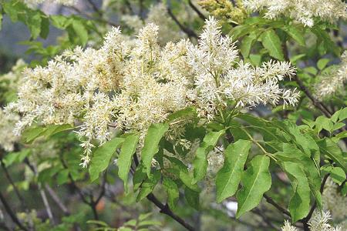
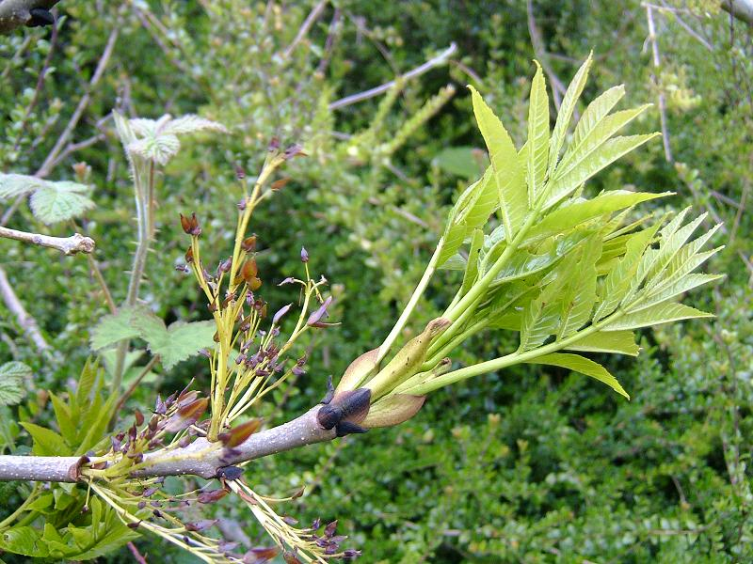
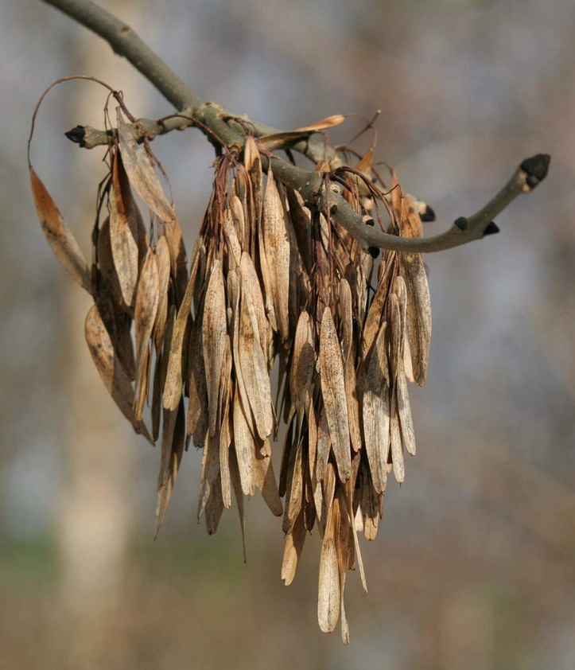

Slide 34
ROZLIŠOVANIE BRIEZ
Betula pendula, Betula pubescens

Slide 35
Betula pendula (bříza bělokorá)
Betula pubescens (bříza pýřitá)
strom vysoký do 30 m, hrubé konáre vzpriamené, koncové vetvičky previsnuté
výhonky červenohnedé, s bielym povlakom, často bradavičnaté
listy na báze uťaté, trojuholníkovité, špička dlhá, pretiahnutá
známa biela kôra, v spodnej časti kmeňa sa postupne tvorí hrubá zbrázdená čierna borka
nenáročný pioniersky druh s obrovským areálom, rastie od rašelín až po suché stanovištia
strom vysoký do 25 m, nepôsobí previsnutým dojmom, aj koncové vetvičky sú rozvetvené všetkými smermi
vetvičky spočiatku plstnaté, neskôr lysé bez bradavíc, púčiky plstnaté
listy na báze okrúhle, špička kratšia (tupšia)
kôra biela až po územok, celkovo svetlejšia a "kruhovitejšia", vertikálnych prasklín je menej
u nás skôr vlhkomilná, typická pre rašeliniská, vlhké stanovištia

Slide 36
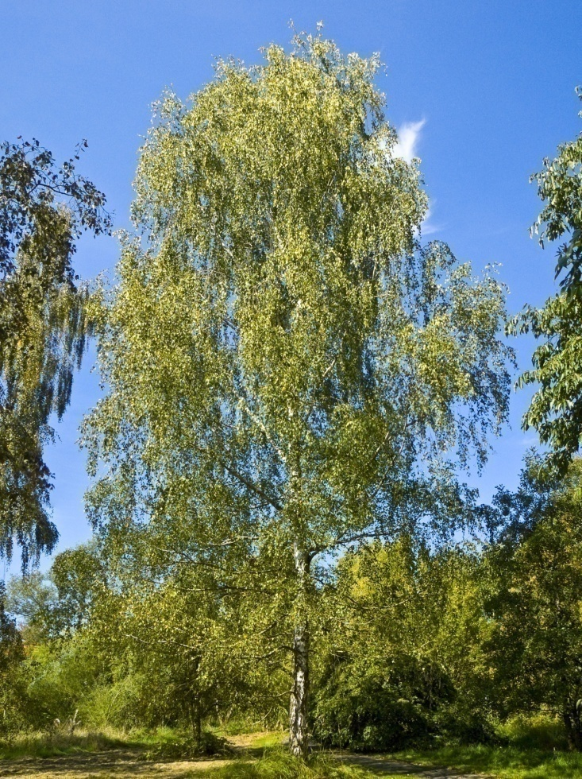
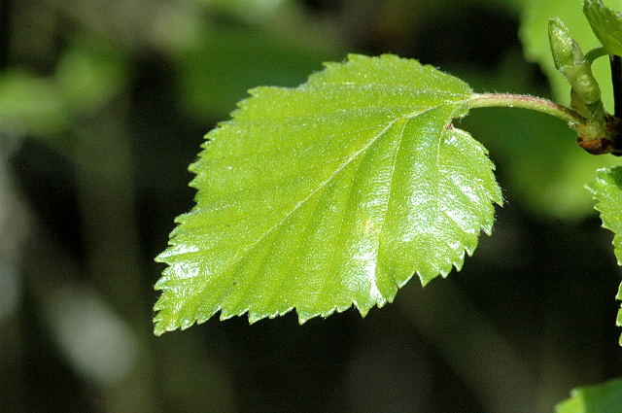
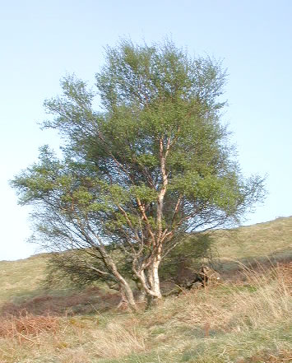

Slide 37
ROZLIŠOVANIE JELŠÍ
Alnus glutinosa, Alnus incana

Slide 38
Alnus glutinosa (olše lepkavá)
Alnus incana (olše šedá)
strom vysoký do 35 m, pôsobí mohutnejšie a tmavšie ako j. sivá
listy sú obráteno vajcovité, na špičke zrezané, za mlada lepkavé
kôra zelenohnedá, lesklá so sveltými lenticelami, pomerne rýchlo sa vytvára borka
druh s obrovským cirkumpolárnym areálom, u nás najmä na zamokrených pôdach, vo vyšších polohách sa správa ako pionierska drevina aj na lúkach, okrajoch ciest
strom vysoký do 25 m, celkovo pôsobiaci svetlým dojmom
listy sú vajcovité, zahrotené, celistvo okrajové, dvojito pílkovité, v mladosti sivo plstnaté, neskôr na vrchnej strane lysé
kôra je dlho hladká, svetlá, sivá, (v maldosti sivohnedá) borka sa nevytvára
skôr horský druh, v horách sa vyskytuje na rovnakých stanovištiach ako j. lepkavá, na rozdiel od ktorej vyžaduje prúdiacu podzemnú vodu

Slide 40
ROZLIŠOVANIE VŔB
Salix alba, Salix fragilis, Salix caprea

Slide 41
Salix alba (vrba bílá)
Salix fragilis (vrba křehká)
až 30 m vysoký strom, obyčajne iba s 1 kmeňom o priemere až 1 m
listy sú kopijovité, s dlhou špičkou, na báze klinovité, na okraji pílkovité, na vrchnej strane tmavo zelené a lesklé, na spodnej strane striebristo chlpaté, sivobiele
kvety sú usporiadané v úzkych valcovitých jahňadách, kvitne s rašením listov
rastie vo vlhkých lesoch a pozdlž potokov od nížin až do podhoria, teplomilná, znáša mierny tieň, väčšinou na vápnitých pôdach
nízky až stredne vysoký (do 15 m) strom, často len ker
listy sú kopijovité, s dlhou špičkou, na okraji pílkovité, na vrchnej strane tmavo zelené a lesklé, na spodnej strane svetlozelené až sivozelené, na obidvoch stranách lysé
kvety sú usporiadané v 5 cm jahňadách, kvitne s rašením listov alebo krátko pred ním
podobné stanovištia ako v. biela ale na nevápnitých pôdach

Slide 43
Salix caprea (vrba jíva)
nízky až stredne vysoký (do 15 m) strom, často len ker
listy oválne až široko kopijovité, pomerne široké, prílistky rýchlo, opadajú
kvety chlpaté jahňady, pri plnom rozkvitnutí so žltými peľnicami
plody sú tobolky v strapcovitých súplodiach po dozretí uvoľňujúce páperovité semeno
bežná pionierska drevina našich lesov, často sa zmladzuje na rúbaniskách a okrajoch lesných ciest

Slide 44
ROZLIŠOVANIE LÍP
Tilia cordata, Tilia platyphylos

Slide 45
Tilia coradata (lípa malolistá)
Tilia platyphylos (lípa velkolistá)
listy sú srdcovité, žilky tretieho rádu len slabo viditeľné, chĺpky v pazuchách žiliek na rube listov hrdzavé
kvitne o 2-3 týždne neskôr ako lipa veľkolistá, kvety v bohatších chocholíkoch (po 5 a viac)
oriešky menšie, bez viditeľných rebier, dajú sa roztlačiť v prstoch
kontinentálnejší druh, zostupuje nižšie ako lipa veľkolistá, horná hranica trochu nižšie než u lipy veľkolistej
listy sú srdcovité, žilky tretieho rádu výrazné, chĺpky v pazuchách žiliek na rube listov biele
kvitne skôr ako lipa malolistá, kvety v menej početných chocholíkoch (spravidla po 3)
oriešky väčšie ako u lipy malolistej, väčšinou s výraznými rebrami, nedajú sa roztlačiť v prstoch
oceánickejší druh, vystupuje trochu vyššie ako lipa malolistá, menej častý v nížinách

Slide 48
ROZLIŠOVANIE TOPOĽOV
Populus alba, Populus nigra,
Populus tremula

Slide 49
Populus alba (topol bílý)
Populus nigra (topol černý)
vysoký, celkovo svetlo pôsobiaci strom (najmä v korune) s hrubými konármi
listy sú troj až päťlaločnaté, na lícnej strane tmavozelené (takmer čierne), spočiatku chĺpkaté, neskôr lysé, na rube bieloplstnaté
kôra hladká bielosivá až olivovosivá, borka sa tvorí len v spodnej časti staršíchch kmeňov, je hrubo rozpukaná
drevina lužných lesov, znáša však aj sucho, (dobre rastie na vápnitých štrkoch) u nás siaha max do 600 m n. m.
vysoký, celkovo tmavo pôsobiaci strom
listy kosoštvorcovité až trojúholníkovité, so zaoblenými hranami, lesklé, sýtozelené, na dlhej sploštenej stopke, okraj pílkovitý
kôra je dlho hladká, žltohnedá až zelenkastá, borka je tmavá, hlboko rozpukaná v pásoch, v trhlinách čierna
drevina alúvií (prechodný luh), darí sa mu však aj v stromoradiach, náročný na vlhkosť, neznáša zamokrenie

Slide 51
Populus tremula (topol osika)
listy dvojaké, na dlhých výhonkoch trojuholníkovo vajcovité na okraji vlnovkovité, na krátkych výhonkoch okrúhle, zúbkaté, listové stopky sploštené (listy sa vo vetre ľahko chvejú)
kôra dlho hladká, zelenkastá, s výraznými lenticelami, v spodnej časti kmeňa sa neskôr tvorí hrubá černastá borka
nenáročná drevina s obrovským areálom, rastie od pieskov až po rašeliniská, v lesoch sa správa ako pionierka drevina

Slide 52
ROZLIŠOVANIE ČEREŠNÍ
Cerasus avium, Cerasus mahaleb

Slide 53
Cerasus avium (třešeň ptačí)
Cerasus mahaleb (mahalebka obecná)
strom vysoký do 30 m, hrubé konáre vzpriamené, koncové vetvičky previsnuté
stopkaté listy pomerne veľké, podlhovasté, obrátenovajcovité, zahrotené, okraj hrubo pílkovitý, na stopke tesne pod bázou listu dve červenkasté žliazky
kvety obojpohlavné, päťpočetné pomerne veľké, biele, vyrastajú v "okolíkoch„
plody sú kôstkovice (známe čerešne) veľké asi 1 cm
pomerne statný strom, roztrúsene sa vyskytuje v dubinách a bučinách, splýva so splanenými záhradnými čerešňami
vysoký ker až nízky strom (do asi 10 m)
listy širokovajcovité, zahrotené, zvrchu tmavozelené, lysé a lesklé, spodná strana svetlejšia, žilky alebo pazuchy žiliek chlpaté, na stopke tesne pod bázou listu dve červenkasté žliazky
kvety obojpohlavné, päťpočetné, menšie ako u čerešne vtáčej, biele, vyrastajú v "okolíkoch„
drobné tmavé kôstkovice, horké
lesostepný druh, rastie spolu s dubom plstnatým a jaseňom manovým

Slide 55
ROZLIŠOVANIE JARABÍN
Sorbus aucuparia, Sorbus torminalis, Sorbus aria

Slide 56
Sorbus aria (jeřáb muk)
Sorbus torminalis (jeřáb břek)
ker alebo strom s bieloplstnatými púčikmi
Listy sú vajcovité, s dvojite pílkovitým okrajom, na báze listu bielo plstnaté
plody sú oranžové alebo červené malvice, vajcovité
bežný druh listnatých lesov, vyskytuje sa najmä na vápencoch, kde zasahuje až po alpínsky stupeň
ker alebo strom s lysými púčikmi
listy sú perovito strihané, žilnatina na rube plstnatá
súkvetie je v riedkej chocholíkovej metline, lupienky koruny sú okrúhle, biele
Plody tvoria žltočervené, neskôr hnedé malovice
častý druh listnatých lesov teplejších krajov, vyskytuje sa najmä na vápencoch, aj v horskom stupni

Slide 58
Sorbus aucuparia (jeřáb ptačí)
ker, najčastejšie strom s chlpatými púčikmi
Listy sú nepárno perovito zložené, s štyrmi až deviatimi jarmovými listami
súkvetie je v chocholíkovej metline
plody sú červené malvice
lesný druh rozšírený od nížin až po alpínsky stupeň

Slide 59
Introdukované listnaté dreviny
Ailanthus altissima, Robinia pseudoacacia, Juglans regia, Aesculus hippocastanum, Negundo aceroides

Slide 60
Ailanthus altissima (pajasan žláznatý)
Robinia pseudoacacia (trnovník akát)
listy sú veľké, perovito zložené, tvorené spravidla väčším počtom lístkov než u jaseňov, lístky vajcovito-kopijovité, po oboch stranách žliazkaté
kvety biele, zapáchajúce vo veľkých rozkonárených metlinách
plody tvoria okrúhle ploché nažky uprostred vrtuľovitého krídla
správa sa invázne v lužných lesoch (tu agresívnejšia ako agát), pri ďalšom otepľovaní sa bude jej agresivita zvyšovať, jedovatými koreňmi ohrozuje zdroje podzemnej vody.
listy nepárno perovito zložené s elipsovitými lístkami s celistvými okrajmi
kvety biele, typicky "bôbovité", voňavé, v hustých strapcoch
plody sú suché struky s drobnými tmavými "fazuľkami"
najvýznamnejšia invázna drevina na Slovensku, schopná agresívne prenikať do pôvodných dubín, výrazne meniaca pôdu (nitrifikácia) a ovplyvňujúca pôvodnú biodiverzitu, veľmi ťažko kontrolovateľná (výmladnosť, plodivosť)

Slide 62
Juglans regia (ořešák královský)
Aesculus hippocastanum (jírovec maďál)
listy sú veľké, nepárno perovito zložené (koncový lístok najväčší), bazálne lístky bývajú menšie, všetky lístky zaoblené, obrátenovajcovité
plod tvorí guľatá zelená kôstkovica s hladkým povrchom, obal sa po dozretí zoschýna a rozpadá ešte na strome, orech je svetlohnedý
rozšírený druh záhrad a stromoradí, miestami sa zmladzuje
listy veľké, dlaňovito zložené, zväčša 7-početné, lístky sú najširšie v hornej tretine, v spodnej časti výrazne zúžené
nápadné biele kvety s červenými škvrnami, vyrastajú v máji vo vzpriamených veľkých metlinách
plodom je guľovitá, zelená ostnatá tobolka, po dozretí puká, obsahuje 1 alebo viac plodov (gaštanov) s veľkými "jazvami" "
bežne vysádzaný ako plodonosná drevina pre zver, resp. ako okrasná drevina, nie je invazívny

Slide 64
Negundo aceroides (javor jasanolistý)
listy sú perovito zložené z 2 - 3 párov, jednotlivé lístky "javorovité", s náznakmi lalokov (ako naznačuje názov, prechodné medzi javorom a jaseňom)
kvitne pred alebo súčasne s rozvíjaním listov, samčie kvety sú v hustých visiacich zväzkoch
plody sú krídlatá dvojnažka podobná plodom javorov, krídla zvierajú ostrý uhol (často sa až prekrývajú), semená sú pretiahnuté
v lužných lesoch sa správa invázne, z parkov sa šíri aj na okraje porastov

Slide 65
ROZLIŠOVANIE vyšších krov
Crataegus laevigata, Crataegus monogyna, Sambucus nigra, Sambucus racemosa, Euonymus verrucosus, Euonymus europaea,
Cornus mas, Swida sanguinea
Ligustrum vulgare, Lonicera xylosteum
Viburnum opulus,Viburnum lantana

Slide 66
Crataegus laevigata (hloh obecný)
Crataegus monogyna (hloh jednosemenný)
ker, pologuľovitý, obrátene valcovitý, nepravidelný. S výškou 2 – 4 m
listy sú vajcovité až elipsovité, čepeľ na vrchole plytko 3(–5)-laločnatá, s nepravidelne dvojito-pílkovitým okrajom
súplodie s 3–10 plodmi na ohybných stopkách, kôstkovice môžu byť guľovité, široko elipsoidné; stredne veľké
súčasťou krovitého poschodia svetlejších dubových lesov, zriedkavo sa vyskytuje aj na zatienených a suchších stanovištiach lužných lesov
ker až nevysoký strom od 2 do 10 m, najčastejšie guľovitý, obrátene vajcovitý
listy sú vajcovité až kosoštvorcové, 3–5-laločnaté až dielne, výkrojky široké, celistvookrajové, na vrchole lalokov niekoľko hrubých zubov, na báze klinovité
plody sú elipsoidné, vajcovité až guľovité, 8–12 mm dlhé, s fialovočerveným, červeným až hnedo-červeným exokarpom
má širokú ekologickú valenciu, preto môže rásť od extrémne xerotermných stanovíšť až po zaplavované aluviálne pôdy

Slide 69
Sambucus nigra (bez černý)
Sambucus racemosa (bez červený)
ker, kôra pokrytá hustými lenticelami, biely stržeň
listy sú nepárnoperovité s pílkatým okrajom
súkvetie je chocholíkatý, mnohoramenný vcholík, koruny kvetov sú biele alebo žltkasté
súplodie tvoria čiernofialové kôstkovice
nitrátofilný druh listnatých lesov, hojný od nížin až po horský stupeň
ker, kôra pokrytá hustými lenticelami, hnedý stržeň
listy sú nepárnoperovité s pílkatým okrajom
súkvetie je vrcholíková metlina, koruny kvetov sú zelenožlté, rýchlo opadávajú
súplodie tvoria červené kôstkovice
lesný druh, hojný na rúbaniskách od pahorkatín až po subalpínsky stupeň

Slide 72
Euonymus verrucosus (brslen bradavičnatý)
Euonymus europaea (brslen evropský)
ker, zriedka strom, kôra na konárikoch pokrytá hnedými bradavicami
listy sú s pílkatým okrajom, 3,5 cm dlhé, hore končisté, lysé
súkvetie je vidlica, koruny kvetov sú žltkavohnedé, naružovelo okrové
súplodie tvoria žlté tobolky s čiernymi semenami ukrytými do polovice v oranžovom miešku
teplomilný druh listnatých lesov, hojný v nížinách a pahorkatinách
ker, zriedka strom, kôra na konárikoch zelenosivá, hladká
listy sú s pílkatým okrajom, 3,5 cm dlhé, hore končisté, lysé
súkvetie je vidlica, koruny kvetov sú biele
súplodie tvoria štvorpuzdrové tobolky so semenami ukrytými v oranžovom miešku
hojný druh listnatých lesov a krovín od nížin až po horský stupeň

Slide 74
Cornus mas (dřín obecný)
Swida sanguinea (svída krvavá)
ker, vysoký3 – 5 metrov, s hranatými konárikmi
listy sú na vrchnej strane pritlačene chlpaté, na spodnej strane odstávajúco chlpaté, 3 – 4 páry žilnatiny
súkvetie je okolík, kvety majú zlatožltú farbu, objavujú sa ešte pred vypučaním listov
súplodie tvoria červené kôstkovice, jedlé
teplomilný druh, hojný v nížinách a pahorkatinách, na vápencoch
ker, vysoký3 – 5 metrov, ktorého konáre sú vprvom roku plstnaté, neskôr na jeseň krvavočervené a lesklé
listy sú na vrchnej strane pritlačene chlpaté, na spodnej strane odstávajúco chlpaté, 3 – 4 páry žilnatiny
súkvetie je vrcholík, koruny kvetov sú biele
súplodie tvoria čiernomodré kôstkovice , často bielo bodkované
hojný druh listnatých lesov, najmä lužných

Slide 76
Ligustrum vulgare (ptačí zob obecný)
Lonicera xylosteum (zimolez obecný)
ker so zelenohnedými konármi
listy niekedy prezimujú, sú protistojné, kopjovité, celistvookrajové, v jeseni červenejúce
súkvetie je koncová ihlancovitá metlina, koruny kvetov majú zelenú alebo bieli farbu, sú lievikovité
súplodie tvoria modročierne bobule
teplomilný druh, hojný v lesoch v nížinách a pahorkatinách, vysádzaný ako živý plot
bohato vetvený ker, vysoký do 3 metrov, kôra starších konárov sa odlupuje v nepravidelných šupinkách
listy sú na oboch stranách pritlačene chlpaté, podobne ako aj jednoročné konáriky
súkvetie je redukovaná vidlica, koruny kvetov sú biele s dvoma pyskami
súplodie tvoria lesklé červené bobule
hojný druh svetlých lesov od nížin až po subalpínsky stupeň

Slide 78
Viburnum opulus (kalina obecná)
Viburnum lantana (kalina tušalaj)
opadavý, až 5 m vysoký ker alebo menší strom
listy sú nepravidelne dlaňovito (3 –5) laločné, v obrysu okrúhlovajcovité, palístky sú niťovité
súkvetie je ploský vrcholík o priemere 5 – 10 cm, stredové kvety sú malé, pravidelné, plodné, okrajové kvety sú väčšie, biele až naružovelé, sterilné
súplodie tvoria červené kôstkovice, jedlé
hojný druh podmáčaných lesov a krovín od nížin až po horský stupeň
opadavý, vzácne stále zelený ker, výnimočne i strom, 1 – 4 metre vysoký
listy celistvé, vajcovité, až eliptické, na báze srdcovité až zaokrouhlené, na okraji pílovito zubaté
súkvetie je plochý až slabo vypuklý vrcholík, koruny kvetov sú žltkavobiele, všetky majú rovnakú veľkosť
súplodie tvoria červené po dozretí leské, čierne kôstkovice
na krovinatých stráňach, v lesostepi a lesných lemoch, na vápnitých horninách, v pásme pahorkatín

